Slide 2
TRÒ CHƠI
GIẢI ĐÁP NHANH
về ngôi nhà của em

Slide 3
Tiếng Việt
Luyện tập: Viết đoạn văn tả ngôi nhà của mình
NGÔI NHÀ CỦA EM

Slide 4
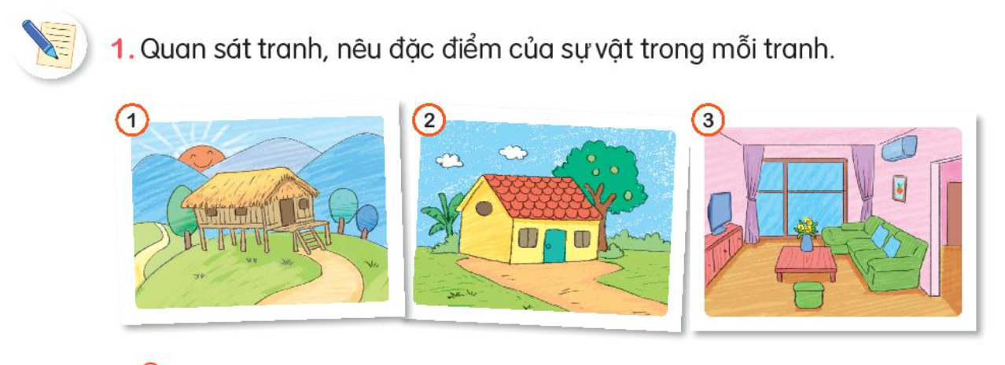

Slide 5
Ngôi nhà số 1 Ngôi nhà trong tranh là nhà sàn. Ngôi nhà được xây bằng gỗ, tre, nứa,... Xung quanh là đồi núi trập trùng Đây là ngôi nhà của những người sống ở vùng núi. | Ngôi nhà số 2 Ngôi nhà cấp bốn ở vùng nông thôn. Ngôi nhà được sơn màu vàng, mái ngói đỏ tươi. Xung quanh ngôi nhà là cây cối. Bức tranh về ngôi nhà này đem lại cảm giác thân quen, yên bình. | Ngôi nhà số 3 Ngôi nhà trông tranh là ngôi nhà ở chung cư ở thành phố. Ngôi nhà có những thiết bị hiện đại như ti vi màn hình phẳng, điều hòa,... Tường của ngôi nhà có sơn màu hồng Ngôi nhà mang lại cảm giác thuận tiện.

Slide 6
2. Viết đoạn văn tả ngôi nhà của em (Theo gợi ý )
a. Giới thiệu ngôi nhà: - Nhà em ở đâu?
- Gia đình em ở đó từ khi nào?
b. Tả bao quát ngôi nhà: - Hình dáng
- Cảnh vật xung quanh
c. Đặc điểm nổi bật của ngôi nhà:
- Bên ngoài (mái, tường, vách, cửa sổ, cửa ra vào,...)
- Bên trong (phòng bếp, phòng khách, đồ đạc, ....)
d. Nêu cảm tình của em với ngôi nhà.

Slide 7
3. Trao đổi đoạn văn của em với bạn, chỉnh sửa và bổ sung ý hay.

Slide 8
Vẽ ngôi nhà em yêu thích. Viết 2-3 câu giới thiệu về bức tranh của em.

